Slide 1
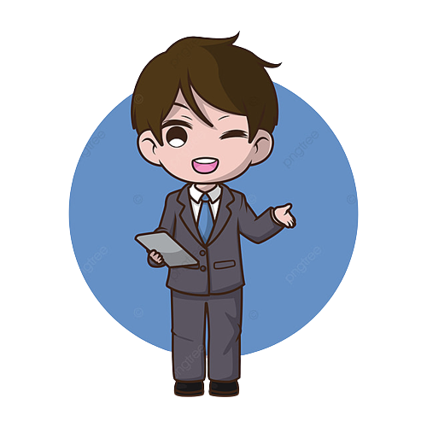
Tiết 84 :NÓI VÀ NGHE
Kể lại một truyện ngụ ngôn

Slide 2
Trò chơi tiếp sức :
Chia lớp thành 2 đội chơi, trong thời gian 2 phút, đội nào ghi đúng và nhiều tên truyện ngụ ngôn hơn đội đó sẽ thắng.

Slide 4
Tiết 84 :NÓI VÀ NGHE
Kể lại một truyện ngụ ngôn

Slide 6
1. Định hướng
a) Kể lại một truyện ngụ ngôn là hình thức dùng lời của em để kể cho người khác nghe về một câu chuyện đã học hay đã đọc. Truyện ngụ ngôn được kể lại có thể là truyện Việt Nam hoặc nước ngoài

Slide 7
1. Định hướng
b) Để kể lại một truyện ngụ ngôn, các em cần chú ý:
- Lựa chọn truyện ngụ ngôn mà em yêu thích.
- Bám sát cốt truyện nhưng kể lại bằng lời nói của người kể. Trong khi kể có thể kết hợp với các yếu tố phi ngôn ngữ (cử chỉ, hành động, nét mặt, điệu bộ,...)
- Lập dàn ý cho bài kể.
- Khi kể phải dùng từ ngữ chính xác, trình bày nội dung rõ ràng, mạch lạc.
- Bảo đảm thời gian theo quy định.

Slide 8
2. Thực hành
Đề bài: Kể lại truyện ngụ ngôn “Ếch ngồi đáy giếng”.
a. Chuẩn bị nội dung nói

Slide 9
2. Thực hành
a. Chuẩn bị nội dung nói
- Xem lại nội dung đọc hiểu truyện ngụ ngôn Ếch ngồi đáy giếng
- Chuẩn bị tranh, ảnh và phương tiện trình bày (nếu có).

Slide 10
2. Thực hành
b. Tìm ý và lập dàn ý
* Tìm ý

Slide 11
THẢO LUẬN CẶP ĐÔI : 2 PHÚT
Định hướng | Dự kiến
- Truyện ngụ ngôn kể về sự kiện gì? | …………………………………………………………………………
- Truyện có nhân vật chính nào? | …………………………………………………………………………
- Diễn biến câu chuyện (mở đầu, phát triển, kết thúc) ra sao? | …………………………………………………………………………
- Bài học rút ra từ câu chuyện là gì? | ……………………………………………………………………

Slide 12
2. Thực hành
b. Tìm ý và lập dàn ý
* Tìm ý:
- Truyện kể về sự kiện: Có một con ếch đã phải trả giá bằng cả tính mạng do thói kiêu ngạo, huênh hoang, hống hách của mình,
- Nhân vật chính: Chú ếch
-Diễn biến câu chuyện:
+ Mở đầu : Giới thiệu chú ếch và hoàn cảnh sống
+ Phát triển: Chú ếch kêu to ra oai với mọi người và nghĩ mình là chúa tể.
Một hôm, ra khỏi giếng vẫn giữ thói hung hang ngang tàng
+ Kết thúc: Bị trâu giẫm bẹp.

Slide 13
2. Thực hành
b. Tìm ý và lập dàn ý
* Tìm ý:
Bài học rút ra :
+ Không được chủ quan , kiêu ngạo coi thường mọi đối tượng xung quanh.
+ Sự thiếu hiểu biết kết hợp với thói kiêu ngạo, huênh hoang không chỉ làm dạn nứt những mối quan hệ tốt mà còn dễ dẫn đến thất bại cho bản thân, thậm chí có thể phải trả giá bằng cả tính mạng.
+ Để mở mang vốn hiểu biết cho bản thân, chúng ta phải cố gắng tích cực, chăm chỉ học tập không ngừng.

Slide 14
2. Thực hành
b. Tìm ý và lập dàn ý
Lập dàn ý bài nói

Slide 15
2. Thực hành
c. Nói và nghe
Tiêu trí đánh giá bài nói
Tổng : 10 điểm , 5 tiêu trí đánh giá , mỗi tiêu trí được 2 điểm
Giới thiệu khái quát về truyện ngụ ngôn : 2 điểm.
Lựa chọn và sắp xếp các sự việc của truyện theo một trình tự hợp lí : 2 điểm.
Nói to, rõ ràng, truyền cảm lôi cuốn: 2 điểm.
Sử dụng yếu tố phi ngôn ngữ ( điệu bộ, cử chỉ, nét mặt, ánh mắt…) phù hơp: 2 điểm.
Mở đầu và kết thúc hợp lí, đảm bảo thời gian : 2 điểm.

Slide 16
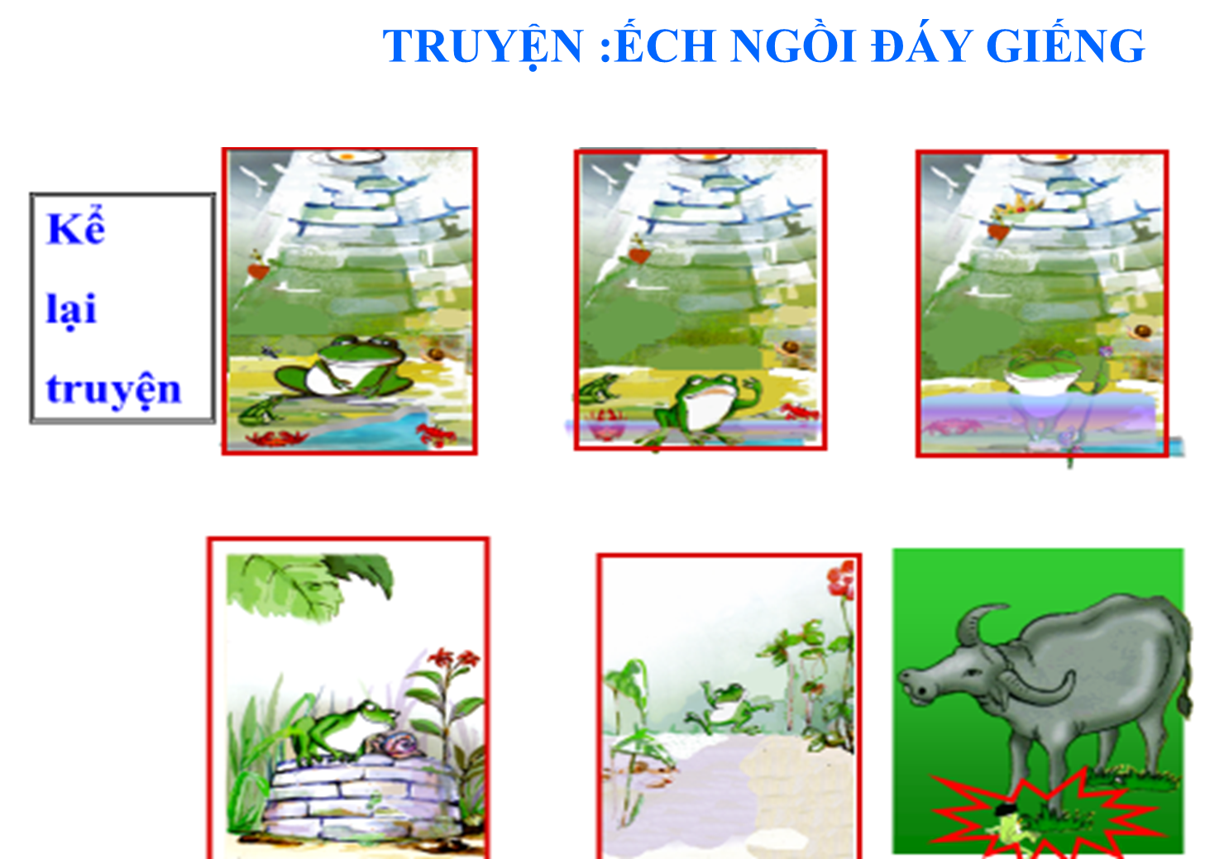

Slide 17
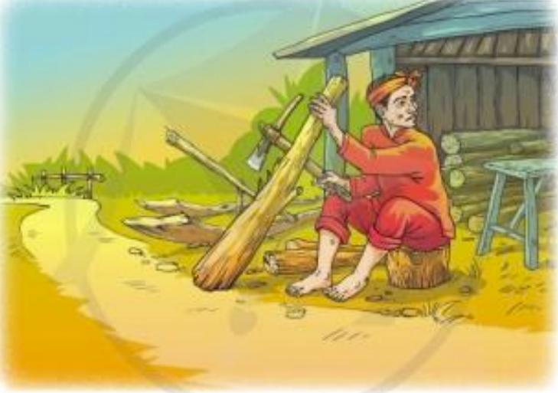
TRANH MINH HOẠ TRUYỆN NGỤ NGÔN : ĐẼO CÀY GIỮA ĐƯỜNG

Slide 18
2. Thực hành
d. Kiểm tra, chỉnh sửa
* Bảng tự kiểm tra kĩ năng nói và nghe:
Người nói | Người nghe
- Đối chiếu với dàn ý để xem xét nội dung truyện được kể đã đảm bảo các sự việc chưa - Rút kinh nghiệm về cách phát biểu và hiệu quả sử dụng các phương tiện hỗ trợ. - Xem xét lại nội dung, cách thức trả lời câu hỏi và ý kiến trao đổi với bạn. | - Hiểu đúng và tóm tắt được các thông tin từ người nói bằng văn bản. - Tập trung ý kiến theo dõi người nói; thể hiện sự mạnh dạn, cầu thị và thái độ hòa nhã, lịch sự khi trao đổi với người nói.

Slide 19
Hướng dẫn học ở nhà:
- Đọc và sưu tầm thêm một số truyện ngụ ngôn và tục ngữ theo chủ đề đã học tư sách, báo, Internet,...
Chuẩn bị bài học mới: Tìm hiểu tri thức ngữ văn cho Bài 7, chuẩn bị câu hỏi đọc hiểu văn bản “Những cánh buồm” (Hoàng Trung Thông).

